Slide 1
¿Se justificaba una red Transformer para pronosticar el PM2,5 de Fontibón?
UNIVERSIDAD EXTERNADO DE COLOMBIA · DEEP LEARNING · ENTREGA FINAL
Réplica, traslado y auditoría de una STN con atención dispersa, de Beijing a Bogotá
Johan Velandia
Docente: Wilmer Darío Pineda Ríos
Bogotá, 2026
Notes:
Buenos días. Voy a presentar la entrega final del proyecto integrador. La pregunta de fondo es si una red Transformer con atención dispersa, replicada de un artículo sobre Beijing, se justificaba para pronosticar el PM2,5 de la próxima hora en la estación Fontibón. Recorro el artículo, los datos, la réplica y la transferencia, y luego me concentro en lo nuevo de esta fase: la evaluación en test, la auditoría de qué aprendió la red, sus fallas y el dictamen.

Slide 2
¿Lo aprendido en Beijing mejora el pronóstico de la próxima hora en Fontibón?
LA PREGUNTA Y CÓMO SE IBA A JUZGAR
Ventana de 24 horas → PM2,5 en t+1. Comparación contra la misma red entrenada desde cero y contra una regresión Ridge.
CRITERIO 1 · FIJADO EN LA FASE 1
CRITERIO 2 · FIJADO EN LA FASE 1
¿Se justifica la profundidad?
¿Sirve la transferencia?
Solo si la STN reduce el RMSE de Ridge de forma consistente y mejora en los episodios de concentración alta.
Solo si la STN preentrenada en Beijing supera de forma consistente a la misma red entrenada desde cero.
STN · Beijing → Fontibón · 2
Notes:
Lo importante de esta diapositiva es que los criterios se fijaron en la Primera Entrega, antes de entrenar cualquier red. No los ajusté después de ver resultados. El primero exige dos cosas a la vez: ganarle a Ridge de forma consistente y mejorar en los picos, porque el problema que motivó el proyecto es que Ridge subestima los episodios altos. El segundo dice que la transferencia solo cuenta como útil si le gana a la misma red entrenada desde cero.

Slide 3

La STN: un encoder–decoder con atención dispersa
EL ARTÍCULO BASE · ZHANG Y ZHANG (2023)
Entrada del artículo
Encoder
Decoder
Salida
24 horas con las 8 variables de Beijing
Atención dispersa: solo las consultas más informativas calculan atención completa. Conv1D y MaxPool resumen la historia; una rama corta conserva las últimas 12 horas.
Últimas 12 horas de PM2,5 más una casilla vacía. Máscara causal y atención cruzada con el encoder.
Un número: PM2,5 de la hora siguiente
Del artículo: ventana de 24 h, pérdida MSE, Adam con tasa 10⁻⁴, lote 32, escalado MinMax.
Adaptado para transferencia: 24 h × 3 variables compartidas; red reducida (2 encoders y 1 decoder) y validación cronológica.
STN · Beijing → Fontibón · 3
Notes:
El encoder lee las 24 horas. En el artículo original la entrada se construye con las variables de Beijing; para la transferencia armonicé el problema a las tres variables compartidas con Fontibón: PM2,5, temperatura y punto de rocío. La atención dispersa mide primero qué consultas tienen una atención más concentrada y solo esas hacen el cálculo completo: es la idea de Informer y reduce el costo a L·log L. Con 24 horas el ahorro es pequeño; la uso porque es el método que estoy replicando. El decoder recibe las últimas 12 horas y una casilla en cero, mira solo hacia atrás gracias a la máscara y consulta al encoder con atención cruzada. Reduje la profundidad por cómputo, cada entrenamiento tardaba horas en CPU, y eso lo anuncié desde la Primera Entrega.

Slide 4
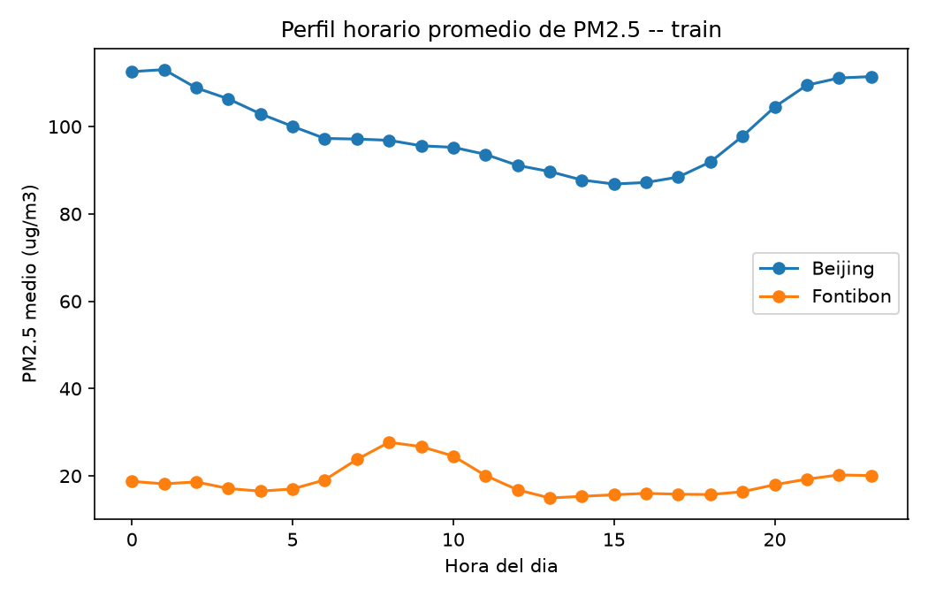
Beijing y Fontibón no comparten ni nivel ni dinámica
DOS DOMINIOS MUY DISTINTOS
Entrenamiento | Beijing | Fontibón
PM2,5 medio | 99,0 | 18,9
Desviación | 91,7 | 10,8
Autocorrelación 1 h | 0,96 | 0,74
Ventanas train | 29.237 | 10.802
Fontibón: partición cronológica 70/15/15 antes de imputar (10.802 / 2.564 / 2.574 ventanas), escalador propio ajustado solo con entrenamiento.
STN · Beijing → Fontibón · 4 · µg/m³ salvo autocorrelación y ventanas
Notes:
Antes de transferir medí qué tan distintos son los dominios. Beijing tiene un nivel medio unas cinco veces mayor y una dispersión ocho veces mayor. Lo más importante para la transferencia es la autocorrelación: en Beijing la hora siguiente se parece mucho a la actual, 0,96; en Fontibón mucho menos, 0,74. Los perfiles horarios también tienen picos en momentos distintos. Por eso la transferencia era una hipótesis que había que probar, no algo garantizado. Cada ciudad tiene su propio escalador; con el de Beijing, los valores de Fontibón quedarían aplastados cerca de cero.

Slide 5
Ridge fue la referencia que la red debía superar
FASE 1 · LÍNEA BASE
Fontibón, validación | RMSE | R²
Ridge | 6,545 | 0,587
Random Forest | 6,583 | 0,582
Persistencia | 7,570 | 0,447
Valor de hace 24 h | 12,715 | −0,560
RMSE como métrica principal: es la del artículo y castiga más los errores grandes, los de los picos.
Ridge se eligió solo con validación. En test: RMSE 7,063, frente a 8,232 de la persistencia.
Su falla: con PM2,5 ≥ 40 subestima en 15 µg/m³ en promedio.
STN · Beijing → Fontibón · 5 · RMSE en µg/m³, mismas ventanas y particiones para todos
Notes:
Antes de cualquier red profunda fijé una línea base. Probé dos predictores ingenuos y dos modelos clásicos con las mismas ventanas. Ridge ganó en validación por muy poco sobre Random Forest, así que no lo interpreto como superioridad amplia; simplemente apliqué el criterio de menor RMSE. Escogí el RMSE porque es la métrica del artículo y porque penaliza más los errores grandes, que en contaminación son los picos. La limitación que motivó el proyecto es justo esa: Ridge subestima los episodios altos en unos 15 µg/m³.

Slide 6
La réplica reducida quedó cerca del artículo
FASE 2 · RÉPLICA EN BEIJING
Beijing, test 2014 | RMSE | MAE | R²
Artículo | 19,04 | 11,13 | 0,937
Réplica R1 (3 semillas) | 21,13 ± 0,40 | 11,86 | 0,949
Persistencia | 22,02 | — | —
RMSE unos 11 % mayor que el publicado, con una red más pequeña, validación cronológica y otras decisiones de imputación.
Después, R2: la misma red preentrenada solo con las 3 variables que comparte con Fontibón (validación RMSE 21,06 ± 0,085).
STN · Beijing → Fontibón · 6 · RMSE y MAE en µg/m³
Notes:
La réplica cumple su objetivo: verificar que mi implementación funciona. Quedé 11 % por encima del RMSE publicado, lo cual es razonable dado que mi red es más pequeña y que valido de forma cronológica, mientras el artículo usa una validación aleatoria. El R² sale un poco mayor, pero no lo interpreto como superioridad porque las condiciones no son las mismas. Luego entrené R2 con las tres variables compartidas; esos pesos son los que llevé a Fontibón, emparejando cada semilla con su semilla de origen.

Slide 7
Entrenar desde cero fue mejor que transferir
FASE 2 · TRANSFERENCIA HACIA FONTIBÓN (VALIDACIÓN)
Estrategia | Qué se entrena | Semillas | RMSE validación
A · desde cero | Toda la red, sin pesos de Beijing | 3 | 6,314 ± 0,061
C · ajuste parcial | Decoder y salida; encoder congelado | 3 | 6,627 ± 0,040
B · congelado | Solo la salida (33 parámetros) | 2 | 6,834 ± 0,016
D · ajuste completo | Toda la red, tasa 10⁻⁵ en el encoder | — | solo piloto
Ridge (línea base) | Regresión sobre ventanas aplanadas | — | 6,545
Ya en validación, B y C quedaron por encima de Ridge y de A. D y la tercera semilla de B no se completaron: son limitaciones declaradas.
STN · Beijing → Fontibón · 7 · RMSE en µg/m³, 2.564 ventanas de validación
Notes:
Las estrategias se diferencian por cuánto de lo aprendido en Beijing se congela. B solo entrena la capa de salida, 33 parámetros; C deja adaptarse al decoder; A no usa Beijing y es el control. El orden de resultados es claro: entre más se congela, peor. C mejora a B, lo que sugiere que dejar adaptar el decoder ayuda, pero ninguna llega a A. D quedó solo con la prueba de integración y la semilla 2026 de B se interrumpió por un reinicio del equipo; ambas las declaro como limitaciones en vez de completarlas.

Slide 8
El test se evaluó una sola vez, con todo congelado
FASE 3 · ANTES DE ABRIR EL CONJUNTO DE PRUEBA
1
2
3
4
Congelar
Verificar
Evaluar una vez
Auditar
Modelo final A, semillas, métricas, umbrales y criterios por escrito, con el SHA-256 de cada checkpoint.
Los 8 checkpoints reproducen su RMSE de validación (diferencia 0,0) y Ridge su 7,063.
Solo inferencia. El script se niega a correr de nuevo si ya existe un resultado.
Explicabilidad y fallas sobre el modelo ya congelado; nada de eso cambia la selección.
STN · Beijing → Fontibón · 8
Notes:
Seguí el mismo procedimiento que usé con el test de Beijing. Primero congelé el protocolo con lo que sabía de validación: el modelo final es A porque tiene el menor RMSE de validación, que es el criterio de la Fase 1. Luego comprobé que cada checkpoint reproducía exactamente su validación antes de mirar una sola métrica de test, para descartar que estuviera cargando pesos equivocados. La evaluación es solo inferencia y el script no se deja ejecutar dos veces. Así nadie puede decir que elegí el modelo mirando el test.

Slide 9
A le gana a Ridge en las tres semillas, por poco
RESULTADO EN TEST · 2.574 VENTANAS, SEP–DIC 2022
−2,7 %
Modelo | RMSE | RMSE ≥ 40 | Sesgo ≥ 40
A (3 semillas) | 6,869 | 17,25 | −13,95
Ridge | 7,063 | 17,87 | −14,96
C (3 semillas) | 7,274 | 18,77 | −15,73
B (2 semillas) | 7,484 | 19,52 | −16,70
Persistencia | 8,232 | 16,66 | −9,80
de RMSE frente a Ridge (−0,19 µg/m³). IC 95 % por bloques: excluye el cero en las 3 semillas.
A acierta mejor que Ridge en solo el 51–53 % de las ventanas.
La transferencia tampoco ayuda en test: B y C quedan peor que A y que Ridge. En los picos, la persistencia es mejor que todos.
STN · Beijing → Fontibón · 9 · µg/m³; “≥ 40” = 118 ventanas con PM2,5 real ≥ 40
Notes:
Este es el resultado central. A tiene RMSE 6,87 con desviación de 0,02 entre semillas, contra 7,06 de Ridge: la mejora es consistente, el intervalo bootstrap por bloques de 24 horas excluye el cero en las tres semillas, pero es pequeña, 2,7 %, y A solo gana en algo más de la mitad de las ventanas. En los episodios altos A mejora a Ridge en test, 17,25 contra 17,87, pero ojo: la persistencia, que solo copia la hora anterior, es mejor que los dos en los picos. Y la transferencia sigue sin ayudar.

Slide 10
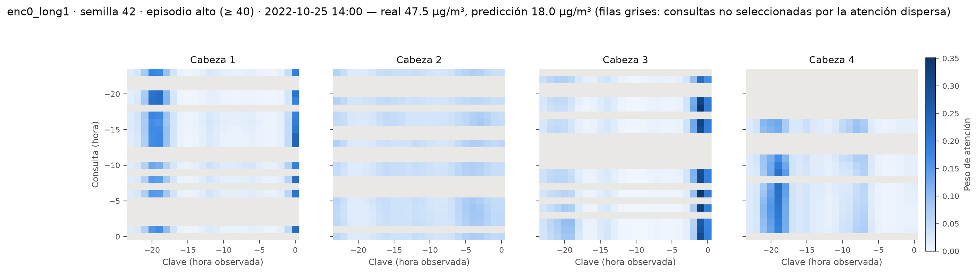
La atención parece estar dominada por la posición
AUDITORÍA · MATRICES DE ATENCIÓN CONSULTA × CLAVE
Franjas verticales: cada cabeza mira casi siempre las mismas horas, sea cual sea la consulta.
Normal y alto iguales: sin diferencia reproducible entre semillas.
Casos sintéticos: la predicción cambia de 20,7 a 32,7; la atención apenas se mueve.
STN · Beijing → Fontibón · 10 · Pesos reales de la primera capa del encoder, semilla 42, episodio alto del 25-oct 14:00
Notes:
Aquí están las matrices de atención reales, consulta por clave, de la primera capa del encoder, sin promediar: un panel por cabeza. Lo primero que salta a la vista son las franjas verticales: casi todas las consultas atienden las mismas horas. Cada cabeza tiene su patrón: una mira la última hora, otra horas de hace unas veinte horas y otra reparte casi uniforme. Cuando comparo episodios normales y altos en las tres semillas no hay una diferencia que se repita. En los casos sintéticos, la predicción cambia mucho pero la atención casi no se mueve. Mi lectura es que, en esta primera capa, la atención parece estar fuertemente condicionada por la posición. Esto no significa que el modelo ignore el contenido ni que la atención sea una explicación causal; por eso la interpreto junto con atribuciones y ablaciones.

Slide 11
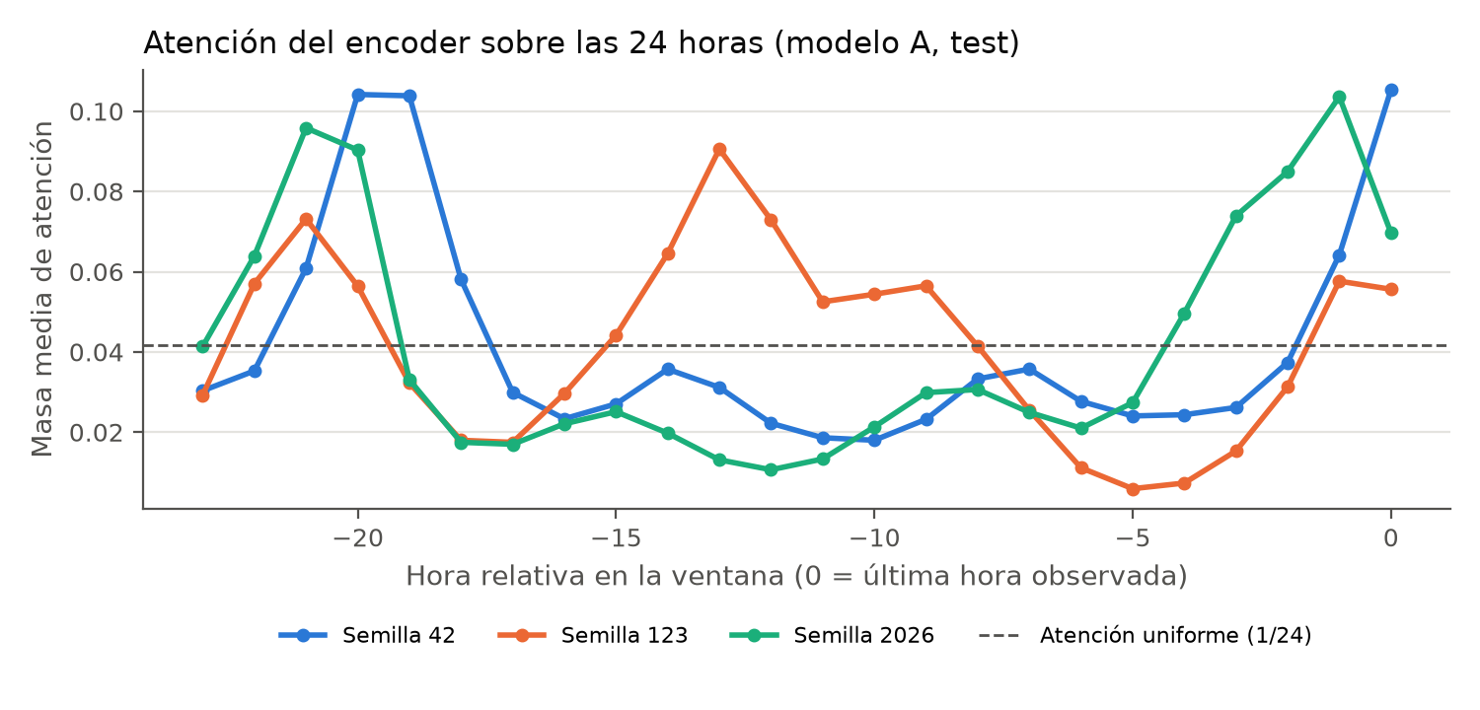
La atención no es una explicación estable
AUDITORÍA · MAPAS DE ATENCIÓN
Atención en las últimas 6 h: 0,17 · 0,28 · 0,41 según la semilla
Importancia de esas mismas horas: 0,69 · 0,69 · 0,71
Misma predicción, distintas rutas internas
Por eso la lectura de qué aprendió la red se apoya en atribuciones y ablaciones; los mapas de atención quedan como evidencia complementaria.
STN · Beijing → Fontibón · 11 · Mapas extraídos con un forward manual verificado (diferencia ≤ 2×10⁻⁷)
Notes:
La guía pide mapas de atención para Transformers, así que los extraje capa por capa, verificando que reproducen la predicción del modelo. El hallazgo es que las tres semillas tienen métricas casi idénticas y atribuciones casi idénticas, pero cada una reparte la atención de forma muy distinta. Es decir, el modelo llega al mismo resultado por caminos internos diferentes. Eso coincide con lo que reporta la literatura, Jain y Wallace: la atención por sí sola no identifica qué usa el modelo. Por eso no me apoyo solo en ella.

Slide 12
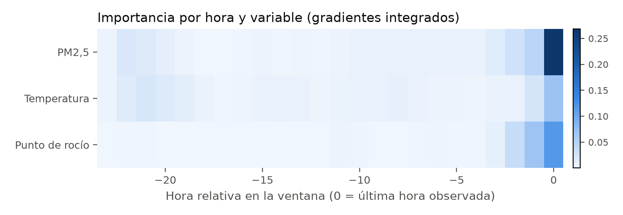
La red usa las horas recientes y la meteorología
AUDITORÍA · GRADIENTES INTEGRADOS
70 % de la importancia está en las últimas 6 horas
46 % PM2,5 · 27 % temperatura · 27 % punto de rocío
Igual en las 3 semillas (desviación ≤ 0,02)
Verificado: las atribuciones suman el cambio de la predicción (error ≈ 5 %). Si se borra la meteorología, el RMSE sube +0,69; si se desordenan las horas, +4,30.
STN · Beijing → Fontibón · 12 · 518 ventanas de test (118 episodios ≥ 40 y 400 al azar)
Notes:
Los gradientes integrados reparten cada predicción entre las horas y las variables, comparando contra una ventana promedio de entrenamiento. Antes de leerlos verifiqué que cumplieran la propiedad de completitud: las partes suman el cambio de la predicción. Lo que muestran es físicamente razonable: pesa sobre todo la concentración reciente, y la temperatura y el punto de rocío también cuentan. Lo confirmé con ablaciones: si reemplazo la meteorología por su promedio, el error sube; si desordeno las horas, se dispara. Así que el modelo sí usa la información temporal.

Slide 13
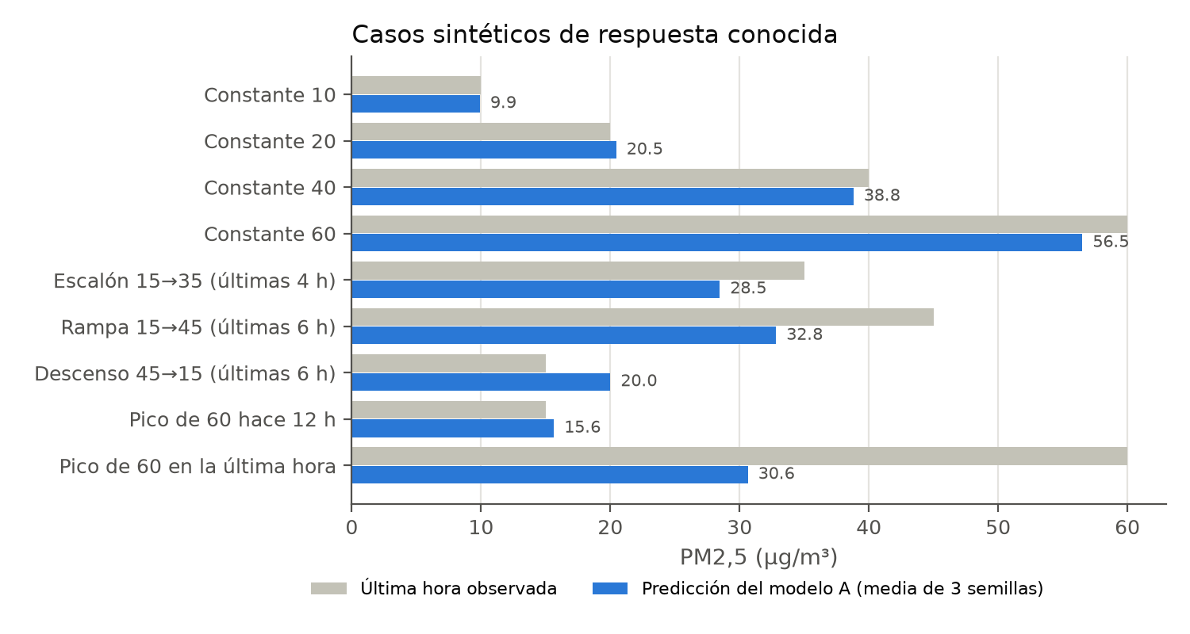
El modelo aprendió una persistencia suavizada
AUDITORÍA · ¿SEÑAL O ATAJO?
Se parece más a la última hora (correlación 0,90) que al valor real a predecir (0,785)
Recoge solo el 24 % de cada subida y el 40 % de cada bajada
Ignora un pico de hace 12 h y reproduce las series constantes
No es un atajo por artefactos del conjunto: imputación y mes no cambian el error. Es una estrategia conservadora que reacciona tarde.
STN · Beijing → Fontibón · 13 · Casos sintéticos con meteorología fija en la media de train
Notes:
Construí casos con respuesta conocida. Si la serie es constante, el modelo la reproduce; si hubo un pico hace doce horas, lo ignora. Ante un escalón, una rampa o un pico reciente, amortigua el cambio y vuelve hacia el promedio. En datos reales aparece el mismo patrón: su predicción se parece más a la última hora que al valor que debe predecir, y solo capta una parte de cada subida. No encontré evidencia de que la imputación o el mes expliquen este comportamiento. Es compatible con una estrategia conservadora que minimiza el error promedio, pero reacciona tarde a los cambios, y eso ayuda a explicar la falla principal.

Slide 14
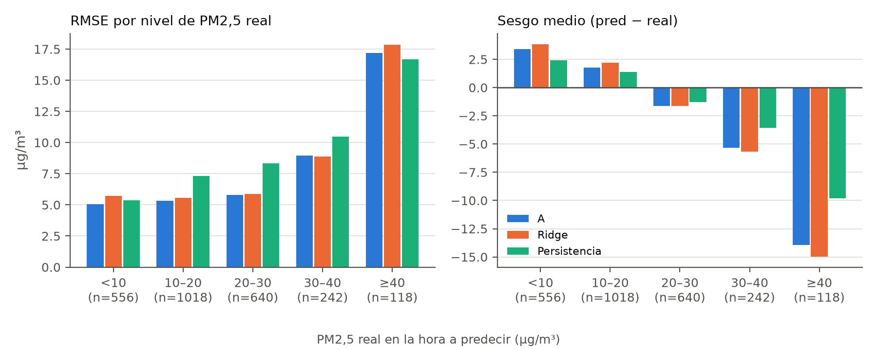
Falla al inicio de los episodios, justo cuando importa
ANÁLISIS DE FALLAS
Regresión a la media: +3,4 en aire limpio, −14,0 en episodios ≥ 40
Subidas ≥ 5 µg/m³: RMSE 10,5 frente a 3,9 en horas estables
De los 20 peores errores, el 90 % son subestimaciones en subidas hacia episodios ≥ 40, sobre todo de 7 a 9 a. m. y cerca de la medianoche. Ridge presenta el mismo patrón, lo que sugiere una limitación compartida por la información de entrada.
STN · Beijing → Fontibón · 14 · Sesgo = predicción − real, en µg/m³
Notes:
Aquí se ve la consecuencia de ese comportamiento conservador. El modelo sobreestima cuando el aire está limpio y subestima los episodios en unos 14 µg/m³. Donde más falla es en las horas en que la contaminación sube rápido, y los peores errores se concentran en la mañana y cerca de la medianoche. No encontré evidencia de que la imputación o el mes expliquen este patrón. Como Ridge presenta un comportamiento parecido, esto sugiere una limitación compartida por la información de entrada y no exclusiva de la STN. En la práctica, el modelo subestimaría el riesgo justo al inicio de un episodio.

Slide 15
Los intervalos cumplen en promedio y fallan en los picos
FALLAS · CALIBRACIÓN DE LA CONFIANZA
PM2,5 real | Cobertura 80 % | Cobertura 90 %
< 10 | 86 % | 93 %
10–20 | 85 % | 93 %
20–30 | 78 % | 90 %
30–40 | 49 % | 69 %
≥ 40 | 22 % | 33 %
Intervalos conformales con los errores de validación: en total cubren 77–78 % y 87 %, casi lo prometido.
Pero el error crece con el nivel y un intervalo de ancho fijo no lo refleja: el modelo es más “confiado” justo donde más se equivoca.
La dispersión entre semillas (0,9 µg/m³) casi no se relaciona con el error (correlación 0,20).
STN · Beijing → Fontibón · 15 · Cobertura = fracción de valores reales dentro del intervalo; media de 3 semillas
Notes:
La guía pide discutir la calibración de la confianza. Como el modelo da un solo número, construí intervalos conformales: el ancho es el cuantil del error absoluto en validación, y en test mido qué fracción de valores reales cae dentro. En total funcionan, cubren casi lo prometido. Pero si se separan por nivel, en los episodios altos solo cubren entre 22 y 33 %. Es decir, el modelo transmite más confianza de la que merece justo en los episodios. Tampoco sirve usar el desacuerdo entre semillas como incertidumbre, porque es muy pequeño y casi no se relaciona con el error.

Slide 16
La red se satura cerca de 70 µg/m³
FALLAS · FUERA DEL DOMINIO DE ENTRENAMIENTO
24 h constantes de | Predicción | Rango semillas
20 µg/m³ | 20,5 | 20,1–20,7
60 µg/m³ | 56,5 | 54,3–58,7
100 µg/m³ | 69,0 | 65,5–71,5
200 µg/m³ | 71,5 | 63,2–87,5
Al aproximarse y superar el máximo observado en entrenamiento, la predicción empieza a saturarse y las semillas divergen.
En test el error crece con la novedad de la ventana: RMSE 5,5 en las más típicas frente a 7,7 en las más novedosas.
El test no tuvo valores tan extremos (máximo 79,8), pero un episodio así quedaría fuera de su alcance.
STN · Beijing → Fontibón · 16 · Novedad = distancia a la ventana de entrenamiento más parecida
Notes:
Para el comportamiento fuera de dominio hice dos cosas. Primero medí qué tan distinta es cada ventana de test de las de entrenamiento; el error crece con esa novedad, aunque A sigue ganándole a Ridge en todos los grupos. Segundo, probé niveles constantes cercanos y superiores al rango observado. Hasta 60 responde bien, pero al aproximarse y superar el máximo de entrenamiento la predicción empieza a saturarse alrededor de 70 y las semillas dejan de estar de acuerdo. En Fontibón test no hubo valores tan altos, pero un episodio extremo podría quedar fuera del alcance del modelo. Por eso en producción haría falta una alerta cuando la entrada salga del rango de entrenamiento.

Slide 17
Justificación parcial: gana por poco y no anticipa los episodios
DICTAMEN SOBRE LA PROFUNDIDAD
Comparación
Costo
Auditoría
−0,19 µg/m³ frente a Ridge en 3/3 semillas. En picos mejora en test, no en validación, y la persistencia es mejor.
99.425 parámetros, 2,4–3,5 h de entrenamiento y 14 s de inferencia, frente a segundos y 0,002 s de Ridge.
Señal razonable, pero una estrategia de persistencia suavizada que un modelo lineal ya captura.
La transferencia desde Beijing no se justifica: B y C fueron peores que A y que Ridge en validación y en test.
STN · Beijing → Fontibón · 17
Notes:
Mi dictamen aplica los criterios que fijé en la Fase 1. El criterio de error global sí se cumple: la STN reduce el RMSE frente a Ridge de forma consistente. El criterio de episodios altos no se cumple de forma robusta entre validación y test, y además la persistencia es mejor en esos picos. Por eso la justificación de la profundidad es parcial. La mejora global es pequeña frente al costo, y la auditoría muestra una estrategia de persistencia suavizada que un modelo lineal ya captura en buena medida. Con estos datos, no considero que la STN se justifique para el objetivo de anticipar episodios altos, y Ridge sigue siendo una alternativa razonable. La transferencia desde Beijing tampoco se justifica.

Slide 18
Lo que limita el resultado y lo que haría después
LIMITACIONES Y PROYECCIÓN
Limitaciones
Continuidad
Hacia producción
Una estación, dos años; test de una sola temporada
Tres variables, sin viento; punto de rocío calculado (Magnus)
Red reducida; D sin entrenar y B con 2 semillas
Tres semillas: sin inferencia formal
Viento, capa de mezcla y estaciones vecinas
Pérdidas que castiguen la subestimación
Transferir desde dominios cercanos, no desde Beijing
Versionar datos, código y pesos
Vigilar deriva de datos y de concepto
Alerta si la entrada sale del rango; respaldo Ridge
STN · Beijing → Fontibón · 18
Notes:
Las limitaciones que más pesan son de datos: una sola estación, dos años y un test que cubre solo de septiembre a diciembre. Solo uso tres variables, sin viento, y el punto de rocío de Fontibón no se mide, se calcula con la fórmula de Magnus a partir de temperatura y humedad, así que incorpora el error de ambas. Los patrones observados son compatibles con limitaciones de la información disponible y de la función de pérdida, por eso propongo agregar viento y estaciones vecinas y explorar pérdidas que castiguen la subestimación. Para producción no despliego nada, pero dejo claro lo que haría falta: versionar todo, vigilar deriva de datos y de concepto, con alertas y un modelo de respaldo.

Slide 19
La STN gana por poco, no anticipa los picos y no aprovechó Beijing
CONCLUSIÓN
Con estos datos, la profundidad aporta poco frente a Ridge y la falla principal parece estar asociada a la información disponible.
Gracias · Preguntas
Notes:
Para cerrar: la réplica funcionó, el traslado se hizo con particiones honestas y un protocolo congelado, y la auditoría permite decir qué aprendió la red. La STN le gana a Ridge por poco en error global, pero no resuelve de forma robusta el problema de los picos y la transferencia desde Beijing no ayudó. Por eso el dictamen es matizado: la profundidad aporta, pero su justificación es parcial con estos datos y este objetivo. Quedo atento a sus preguntas.

